Slide 1
ŽIVOT OLAŠSKÝCH RÓMOV
Ivana Šusterová (Ústav etnológie SAV)
Brno, 18.04.2017

Slide 2
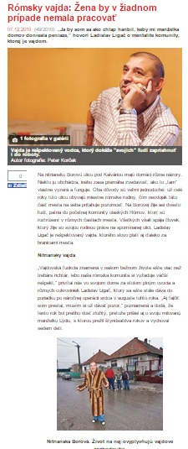
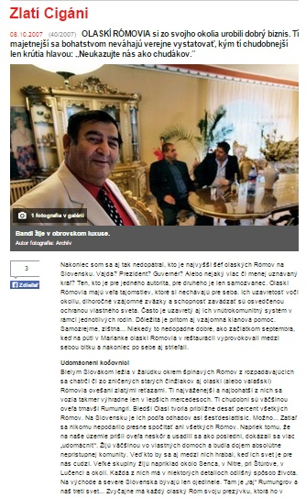
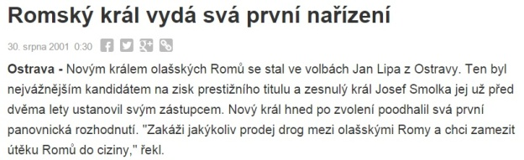
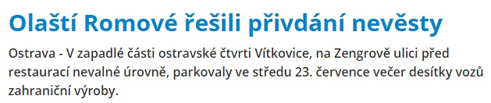
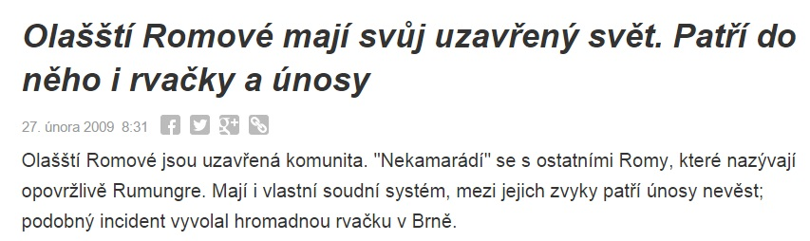
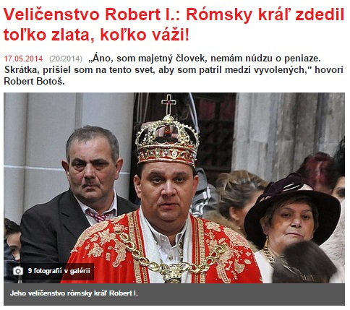
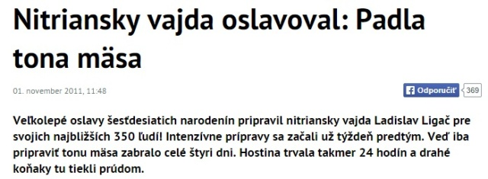


Slide 3
OLAŠSKÍ RÓMOVIA
osobitá subetnická skupina
zachovávanie tradičných noriem, špecifických spôsobov správania do súčasnosti
„Diferencujúcim znakom rómskych spoločenstiev-skupín je skupinové etnické povedomie, používanie skupinového jazyka, jednotný spôsob života, rovnaký spôsob obživy, samospráva a orgány moci v skupine, rešpektovanie izolovanosti a svojráznosti iných skupín, vnútorná solidarita a vnútorné blízke priateľské vzťahy, skupinové normy a jednotné hodnotové orientácie“ (Marušiaková, 1985, s. 703).

Slide 4
OLAŠSKÍ RÓMOVIA
Potreba poznania rozdielov medzi subetnickými skupinami Rómov:
  Samotní Rómovia zdôrazňujú rozdiely
  Majorita = „hádzanie do jedného vreca“ – nepochopenie – stereotypné predstavy, nenávisť, zlyhanie riešenia problémov...
  Nesprávna prezentácia Rómov v umeleckom spracovaní:
  „Niekedy je zobrazenie našich ľudí, hlavne vo filmoch, zmesou typických čŕt, ktoré odlišujú rómske skupiny jednu od druhej, takže napríklad v scéne, ktorá sa odohráva na Ukrajine alebo v Litve, sú herci oblečení do španielskeho rómskeho odevu a žijú v britských rómskych vozoch. V románoch, keď autor zapracuje náš jazykový prejav v záujme autenticity, vkladá slová britských Romaničelov do úst maďarských alebo ruských Rómov, alebo opisuje britských Romaničelov, ako sa zúčastňujú na kris (súde), čo je vnútorný legálny systém špecifický pre olašských Rómov. Tento druh nesprávnej prezentácie je pomerne neškodný, až na to, že napomáha udržiavaniu nesprávnych predstáv o tom, kto vlastne v skutočnosti sme“ (Hancock, 2005, s. 172).

Slide 5
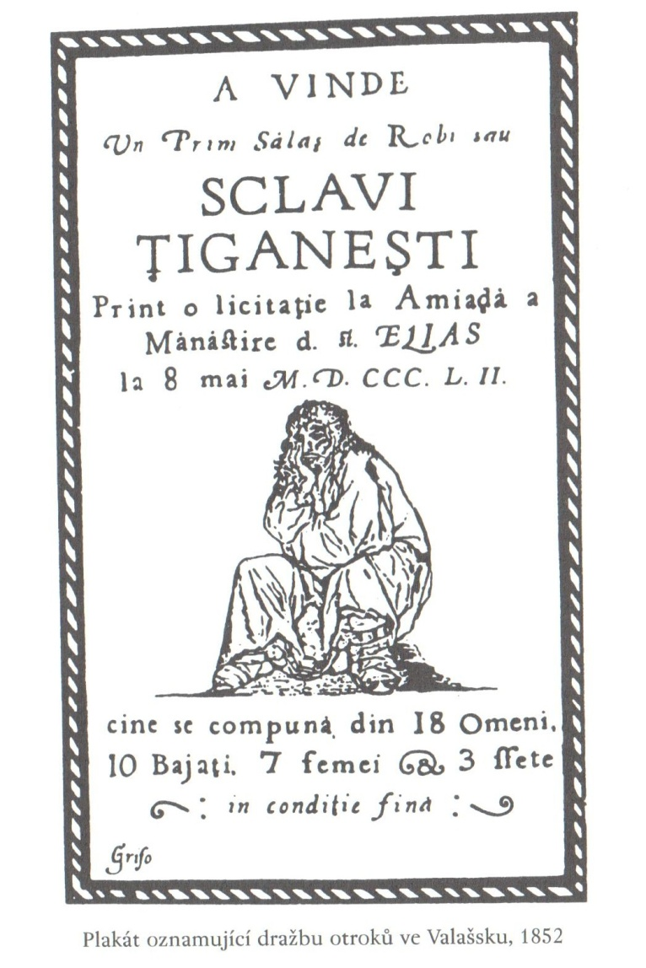
HISTORICKÝ KONTEXT
INDIA – 800-950 n.l. na západ – Európa
pod tlakom Osmanskej ríše postupovali Rómovia z Byzancie do Európy vo viacerých vlnách a prúdoch – z nich hlavný smeroval od 10. st. na Balkánsky polostrov
  mnohí prišli do Eur. s osmanskou inváziou (sluhovia v pomocných oddieloch, remeselníci v službách armády...), iných priviedli ako otrokov
  Nemoslimovia = nerovnoprávne postavenie v Osmanskej ríši
  dostali sa do otroctva na území Balkánu okupovanom Osmanmi, konkrétne v moldavskom a valašskom kniežatstve, a ostali v tomto područí viac ako 500 rokov
  Balkán – poľnohospodárstvo – postupne do popredia remeselné zručnosti = Rómovia

Slide 6
HISTORICKÝ KONTEXT
  zač. 14.st. – Rómovia predmetom predaja alebo darovania medzi zemepánmi ako majetok patriaci k pôde = nevoľníci, cudzinci, nemoslimovia
  pol. 19. st. – ekonomické a sociálne zmeny - nevoľníctvo sa postupne začalo pokladať za neľudské, primitívne a zastarané
    začína postupné oslobodzovanie nevoľníkov – zákon o zrušení nevoľníctva v Moldavsku bol prijatý 23.12.1855 – to isté urobilo aj valašské zhromaždenie 8.2.1856
    k úplnému zrušeniu došlo až v r. 1864
    slovo tigan sa prestáva používať ako synonymum slova otrok či nevoľník a začína označovať etnickú príslušnosť
    po zrušení nevoľníctva sa nepodnikli nijaké kroky na vzdelanie alebo rekvalifikáciu oslobodených nevoľníkov a ich začlenenie do spoločnosti, namiesto toho vláda odškodnila ich bývalých pánov za ich stratu

Slide 7
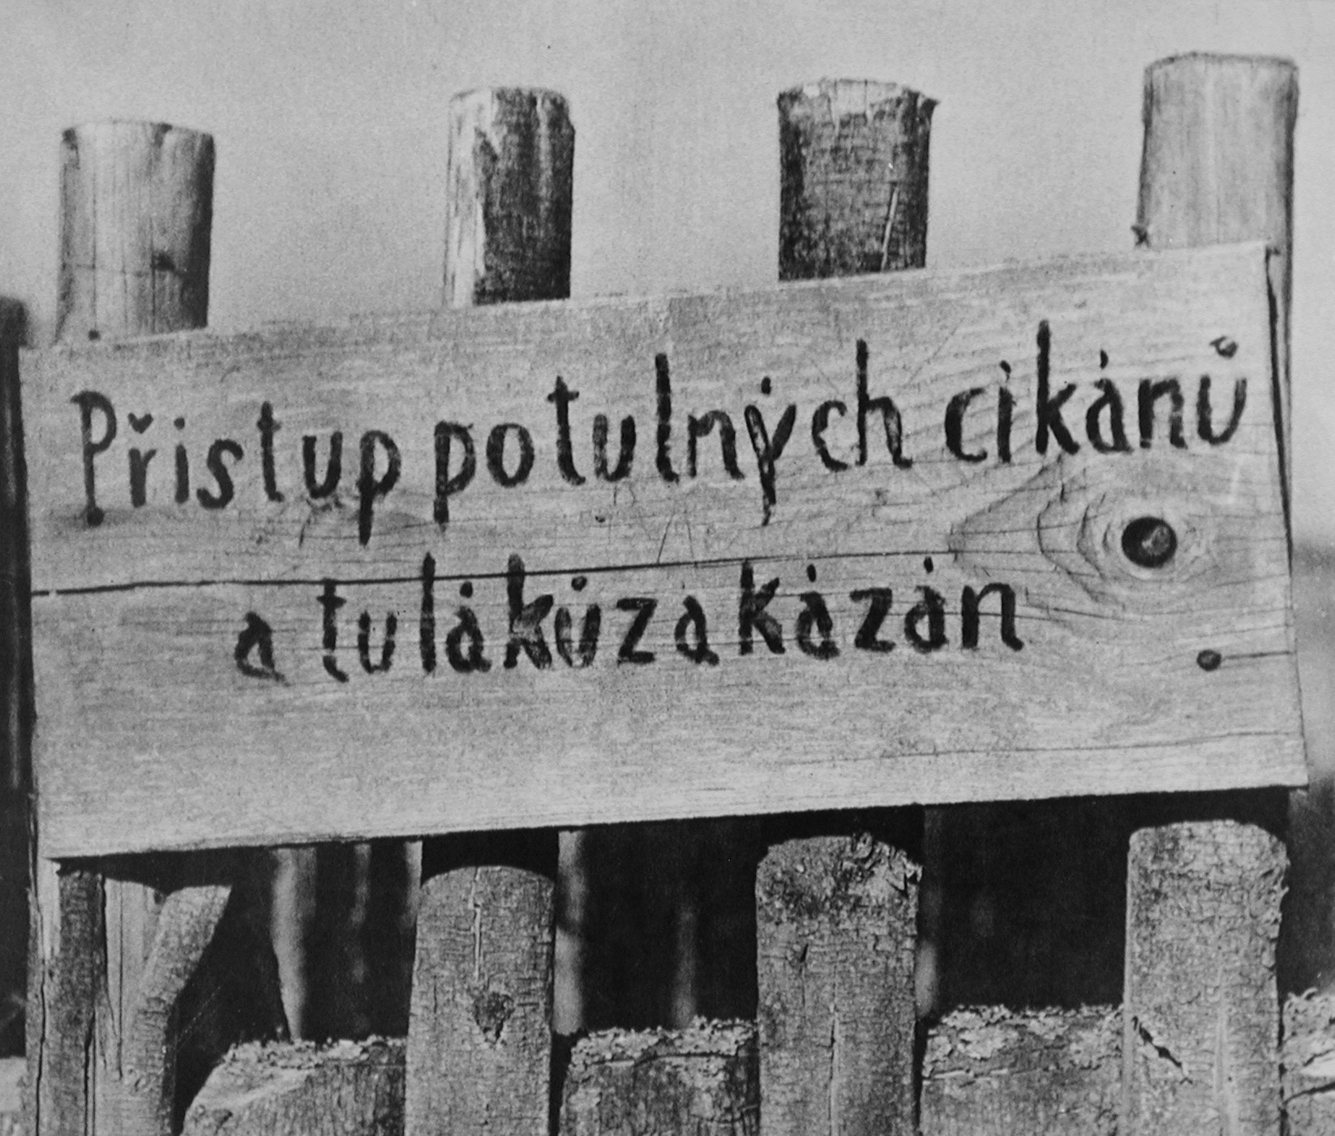
HISTORICKÝ KONTEXT
2. pol. 19. st. – migrácia Rómov z Balkánu (od východnej Európy do Škandinávie a cez Juhosláviu do južnej a západnej Európy + do Severnej a Južnej Ameriky, najmä do Argentíny a USA)
územie dnešného Slovenska
  1.Československá republika (1918 – 1938) – vydanie perzekučného zákona č. 117 z r. 1927, ktorý obmedzil potulný spôsob života „Cigánov a tulákov žijúcich po cigánsky“, a to najmä vydaním tzv. cigánskych legitimácií
  vydanie povojnového zákona č. 74 z r. 1958 a z neho vychádzjúci súpis vo februári 1959 s násilnou likvidáciou kočovania

Slide 8
POČET
podľa údajov Atlasu rómskych komunít 2013, kde bola zaradená aj otázka o subetnicite Rómov, žije:
  na Slovensku 14 244 (3,54%) iných skupín Rómov ako starousadlých tzv. Rumungrov
  najviac olašských Rómov žije na juhu a západe krajiny
  Nitra, Nové Zámky, Zlaté Moravce, Komárno, Levice, Piešťany, Senec...
  najväčšie zastúpenie majú v Nitrianskom kraji – 9 520 (čiže 31,16%)
    najväčší počet Rómov je odhadovaný v rámci Nitrianskeho kraja v krajskom meste Nitra – 2200

Slide 9
ZÁKLADNÉ ATRIBÚTY ŽIVOTA A KULTÚRY OLAŠSKÝCH RÓMOV
Olašskí Rómovia sa delia na podskupiny:
  Na území Slovenska sú známi Lovári (obchodníci s koňmi), Bougešti, Drizdári
  Kalderaši (kotlári), Rudári, Ursari (medvediari)...
Delenie na konkrétne rody:
  napr. v NR: Ferkošti, Kurkešti...
Antropologická odlišnosť
  Svetlejšia pleť, vlasy – ryšavé

Slide 10
JAZYK + RÓMSKE MENÁ
Olašský dialekt rómčiny
Mužské mená:
  Bakro, Berci, Bogo, Boška, Citrom, Dodo, Ferkina, Groufo, Jarko, Jánoš, Jendo, Lacko, Láslo, Maco, Mamuko, Marci, Miláň, Vinco...
Ženské mená:
  Boja, Čaja, Falát, Groufa, Karolka, Luluď, Manci, Melonka, Mercedes, Momáň, Mundra, Patrin, Pinka, Pirožka, Ribizla, Róza, Rúža, Sedra, Šejinka...
  + prezývky
  napr: Richard (občianske meno) – Jendo (olašské meno) – Maco (prezývka)

Slide 11
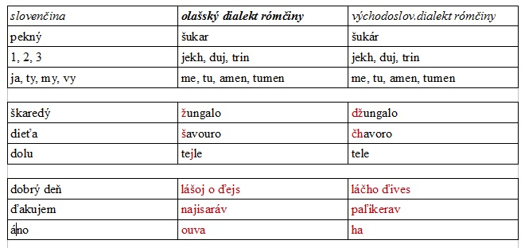
JAZYK + RÓMSKE MENÁ

Slide 12
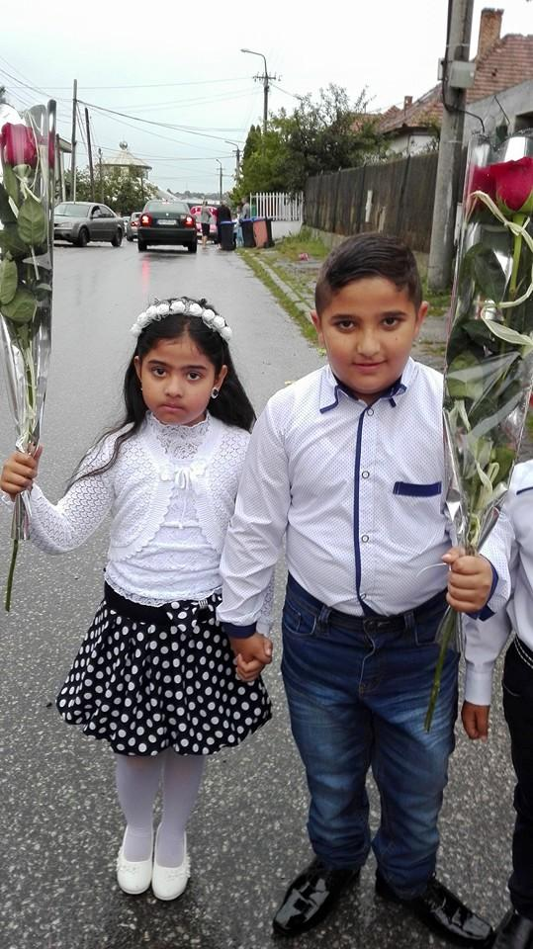
VZDELANIE
v živote Rómov je dôležitá múdrosť - v ponímaní olašských R. je ale chápaná inak ako v majoritnej spoločnosti a nespája sa so školským vzdelaním - olašskí R. sú v rámci komunity považovaní za múdrych, keď žijú podľa vnútorných nepísaných zákonov
  „Gadžovskému, to je školnímu vzdělání, nepřipisují olašstí Romové velkou hodnotu. To neznamená, že Romové si nepřejí být moudří a že rodičům je jedno, zda jsou jejich děti hloupé, či nikoliv. Moudrost je v romské komunitě tradičně vysoce ceněna, avšak moudrost jinak získávaná a jinak projevovaná, nežli to, co gážové nazývají vzděláním nebo vzdělaností. Moudrost se v romské komunitě předává prostřednictvím vyprávění o zkušenostech starších... Školní, gážovská vzdělanost stojí na hodnotovém řebříčku u olašských Romů hluboko pod touhou získat co nejvíc peněz“ (Lakatošová, 1994, s. 10).

Slide 13
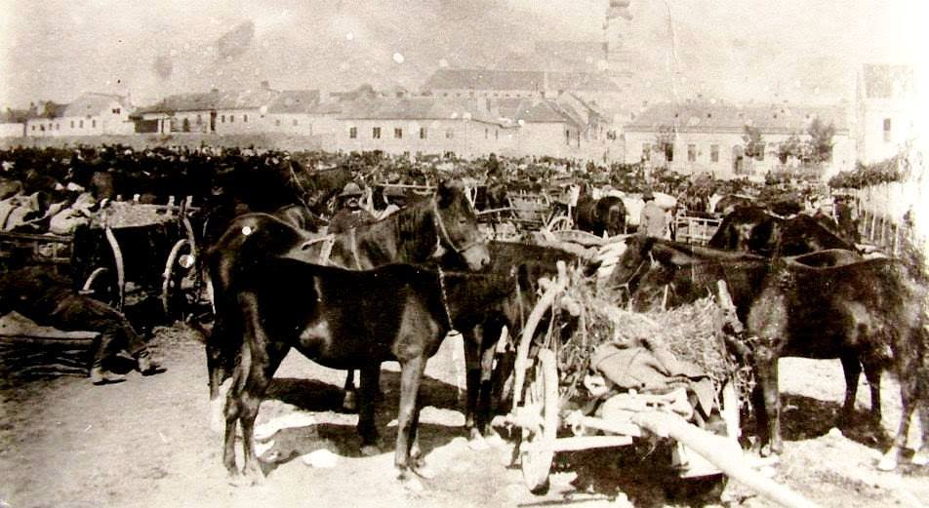
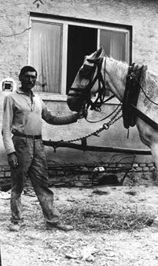
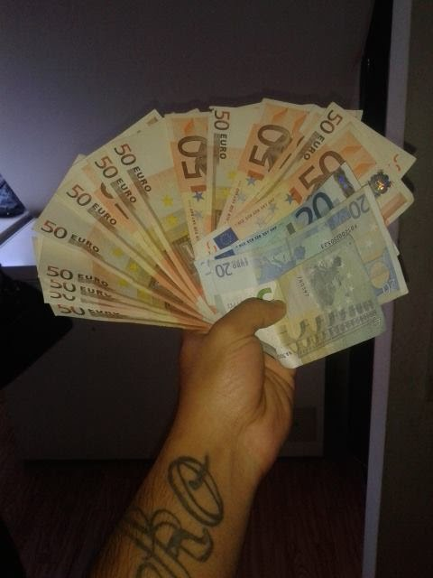
PRÁCA
v období kočovania sa olašskí R. živili najmä obchodom - obchodovanie s koňmi, priekupníctvo, prípadne podomový predaj
vykonávanie ťažkej fyzickej práce bolo pre nich znamením neúspešnosti a nedostatku mentálnych schopností – dodnes je cenené získavanie finančných prostriedkov činnosťami, ktoré vyžadujú viac zapojiť myslenie – rôzne obchodné aktivity
  „Podľa tej tradície, živiteľ rodiny je chlap. Ale kto by jej dal aj zarobiť? Ani my chlapi nedostaneme robotu...“ (muž, 51 r.)
  „Nechodíme do práce, aby sme stíhali prať, variť, na deti dať pozor.“ (žena, 51 r)

Slide 14
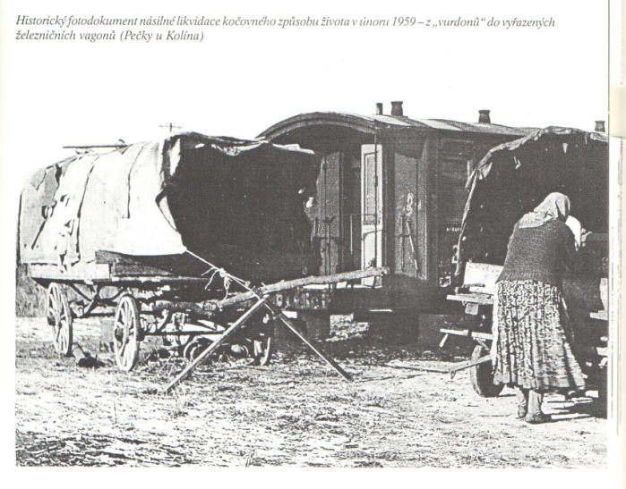
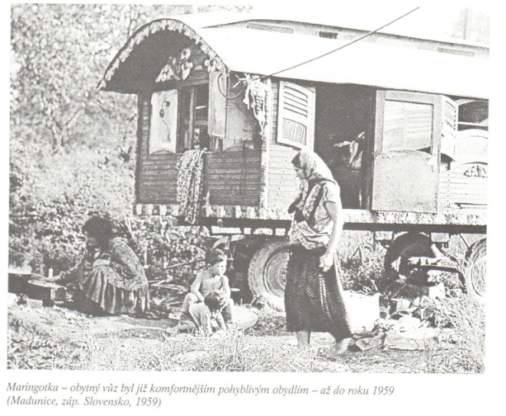
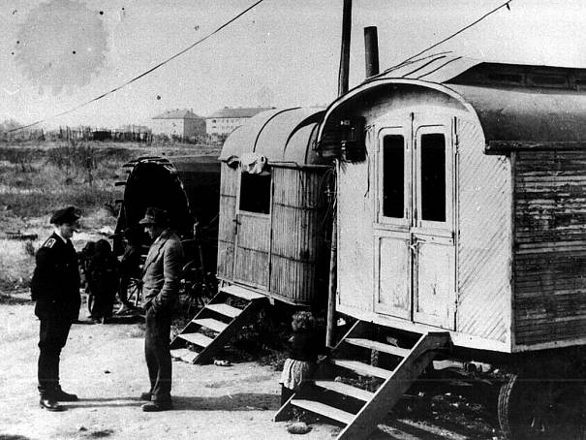
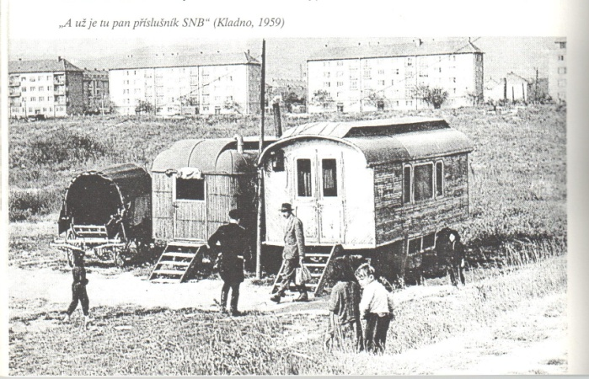
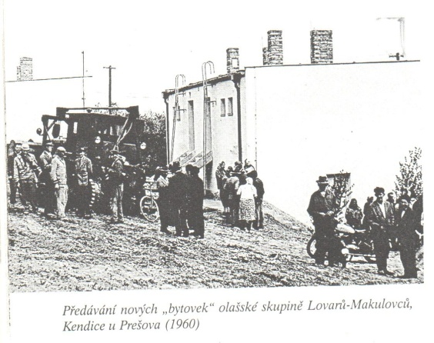
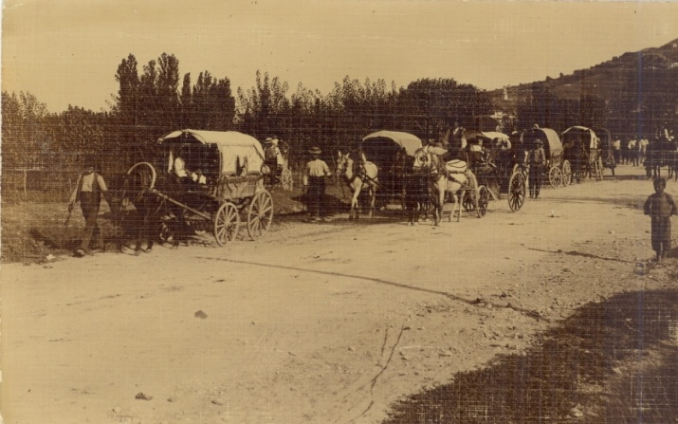
BÝVANIE
vozy ťahané koňmi – maringotky – staré železničné vagóny – bytovky / rodinné domy
kočovanie – čiastočné usadenie – úplné usadenie

Slide 15
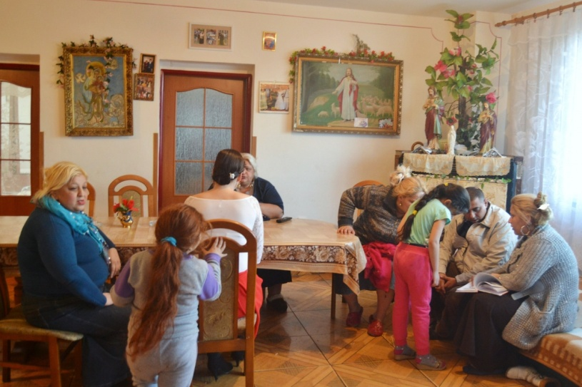
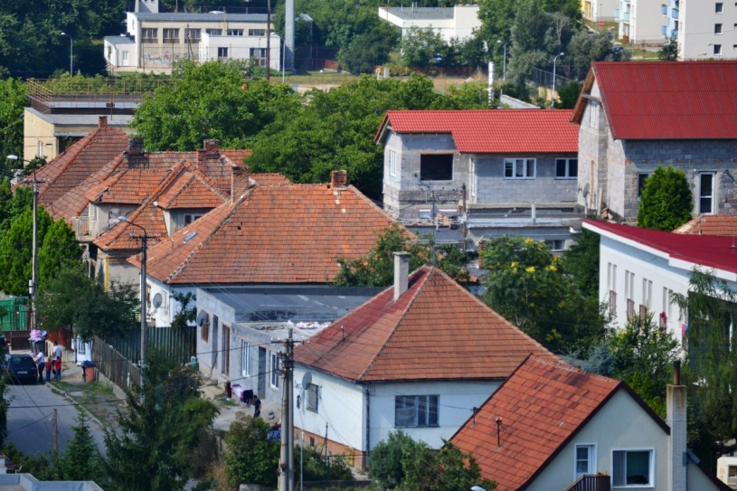
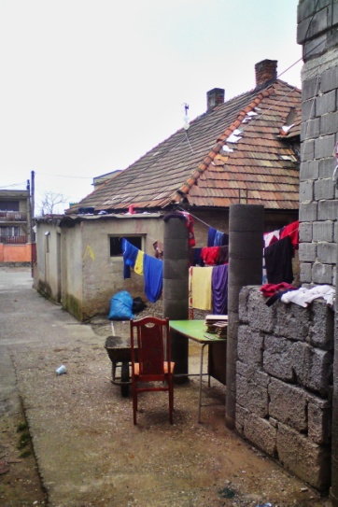
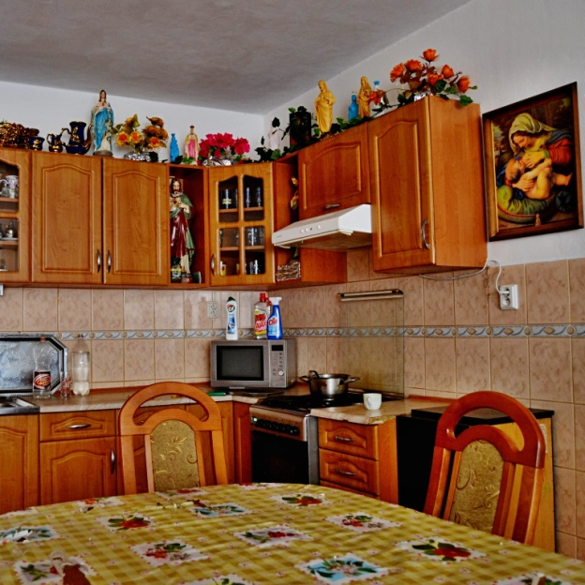
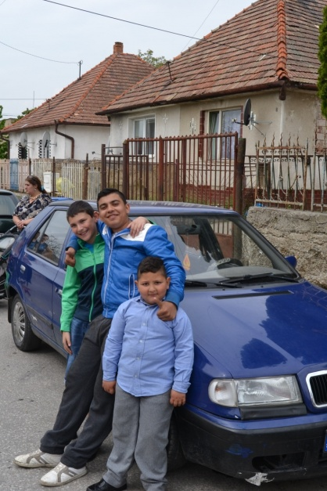
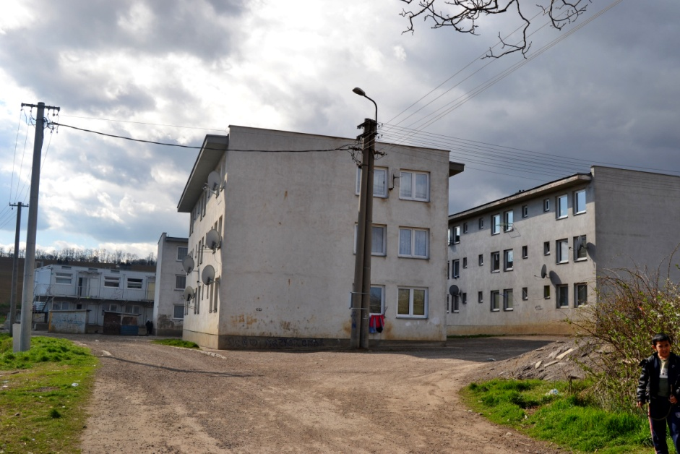
BÝVANIE

Slide 16
STRAVA
skladbu stravy a stravovacie návyky Rómov ovplyvňoval ich spôsob života
rómska kuchyňa vychádza zo skromných a chudobných pomerov, jednoduchý kuchynský inventár
Rómovia neboli chovateľmi, ani pestovateľmi - pasívni konzumenti, odkázaní na produkciu ostatného obyvateľstva
jedenie sa neriadilo časom
absencia obradových jedál – dôležitý bol dostatok jedla
špecifiká stolovania
„Okrem bohatších skupín Rómov (remeselníkov i obchodníkov), ktorí si zarábali peniaze a mohli si životné potreby kúpiť, časť olašských a sintských skupín bola na svojich cestách odkázaná len na potraviny darované, či ukradnuté. Preto ich potrava a spôsob stravovania boli vždy odlišné od stravy usadených Rómov. Ich výživa bola veľmi jednostranná a nedostatočná, najmä v zime“ (Davidová, 2004).

Slide 17
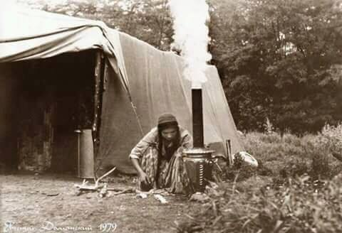
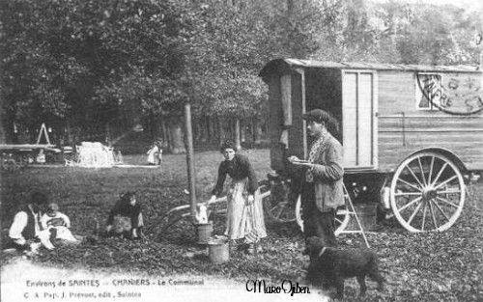
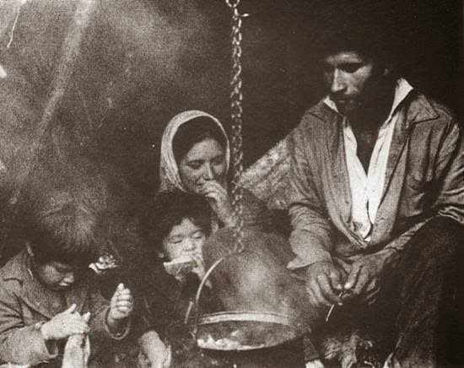
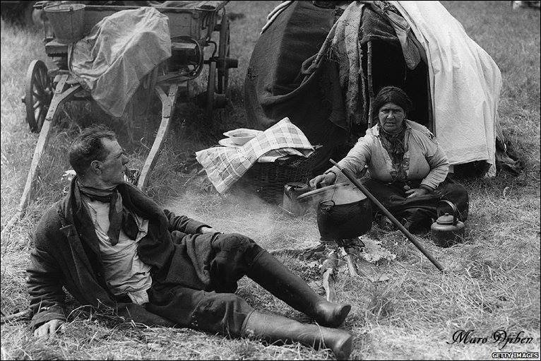

Slide 18
STRAVA
stolovanie
  „Volakedy, čo sa ja pamätám na mojich nebohých rodičov, keď sme mali obed a sme sedeli za stolom, tak nevesta nemohla sedeť. Nevesta jako nemohla jesť pri svokre. Normálne jej mama dala tanier a išla si do izby alebo nabok to zjesť. Za stolom nemohla. Neviem, prečo to je, to si ja nepamätám, ale to je tradícia. “ (muž, 47 r.)
príprava jedla – doména žien
  „Muž rozhoduje! A žena sa každé ráno pýta, že čo ti mám navariť a on odpovedá, toto, toto, toto a keby sa varilo druhé, tak nezje ništ.“ (žena, 50 r.)
  „Každý deň pravidelne varím. Teplá strava u nás každý deň musí byť. V sobotu som robila kotlíkový guláš a v nedeľu už pýtali odo mňa druhé jedlo. A pritom zostalo tam. Jako poví chlap, tak mosí byť.“ (žena, 34 r.)
zdravie
  nezdravá strava – nadváha, vysoký krvný tlak, cholesterol, diabetes
  fajčenie + sladkosti

Slide 19
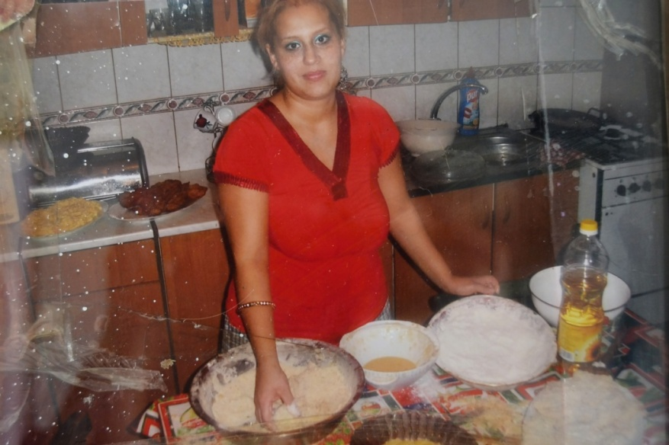
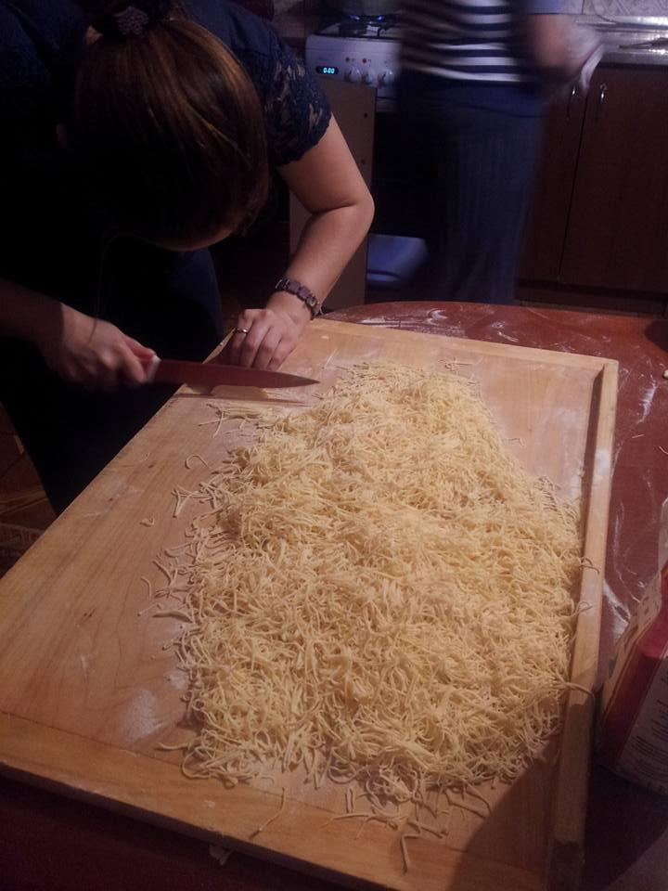
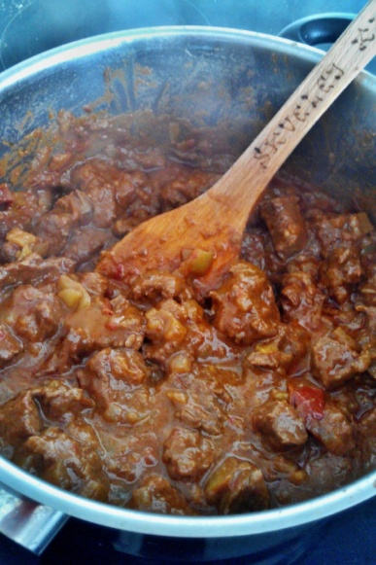
STRAVA
  sviatočná a obradová strava
  v minulosti nič špeciálne – dôležitý bol iba dostatok jedla, aj pitia – dodnes vnímané ako prejav úcty voči rodine, hosťom
  v súčasnosti – perkelt, domáca hydina, drahý alkohol, štrúdle, zákusky...

Slide 20
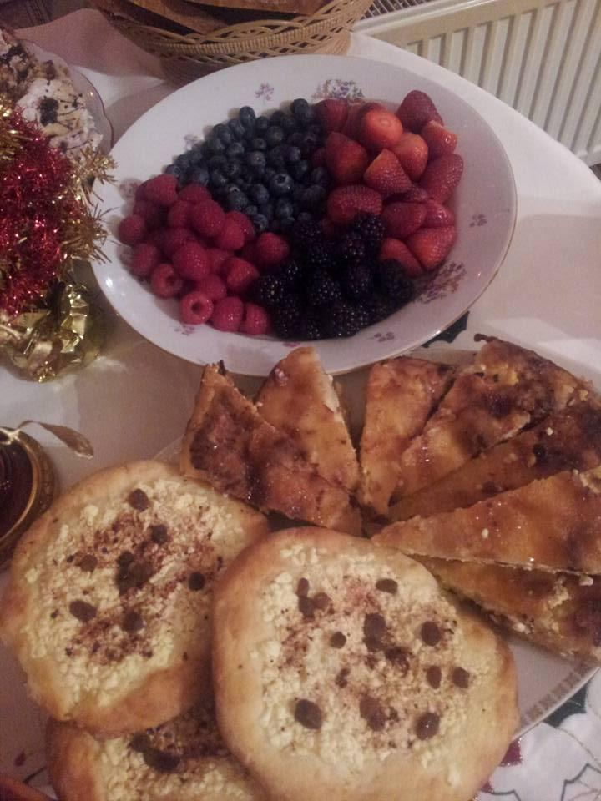
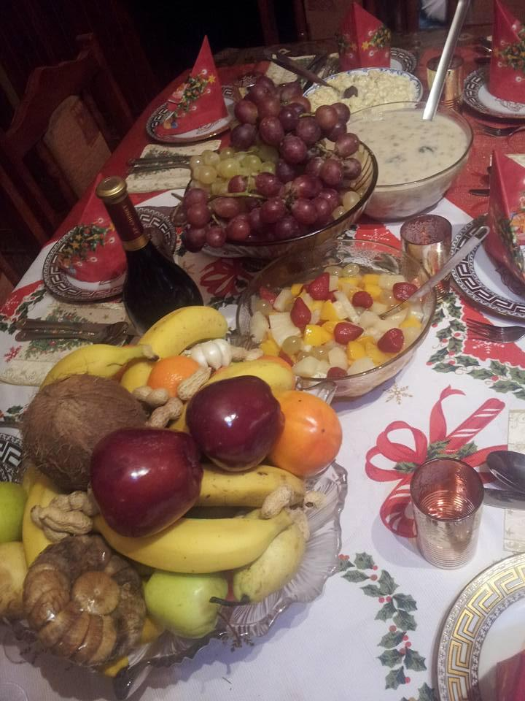
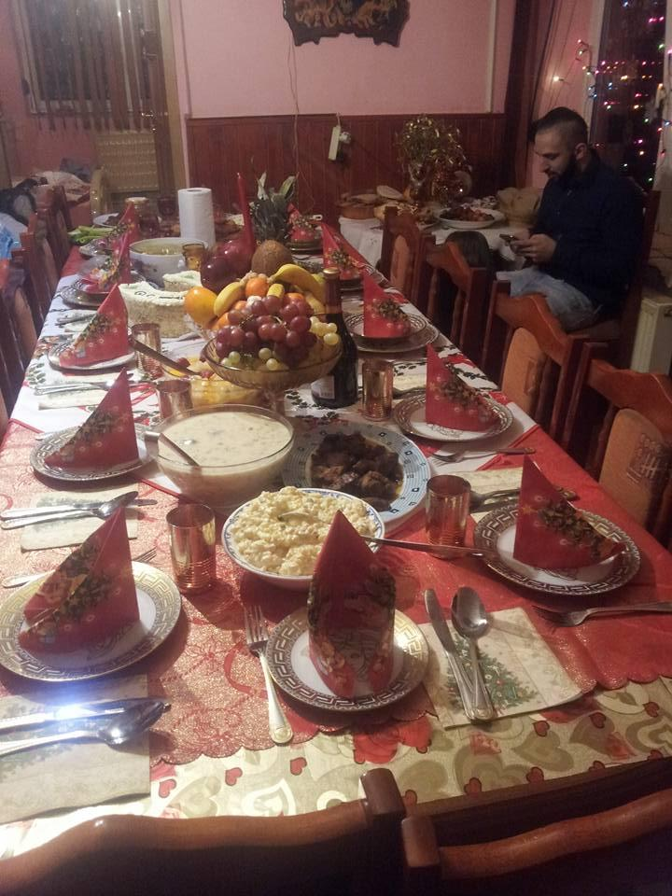
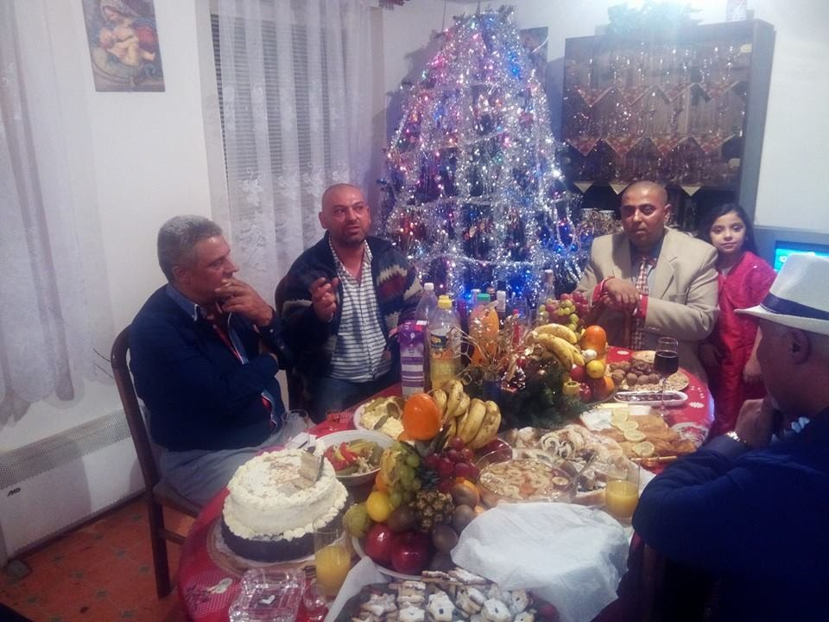
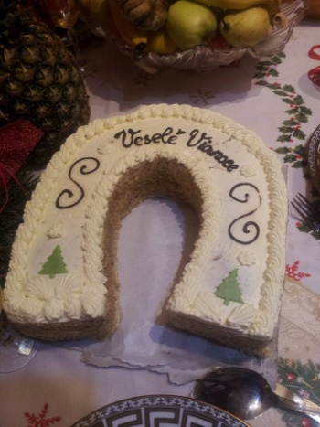
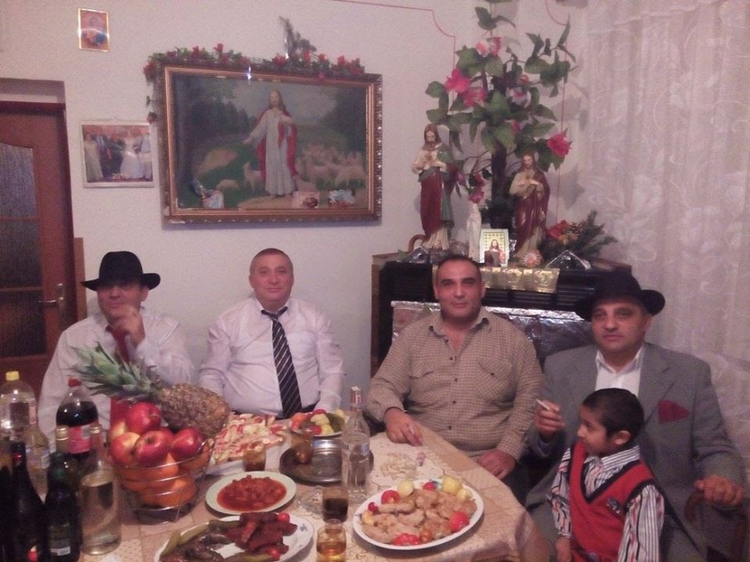

Slide 21
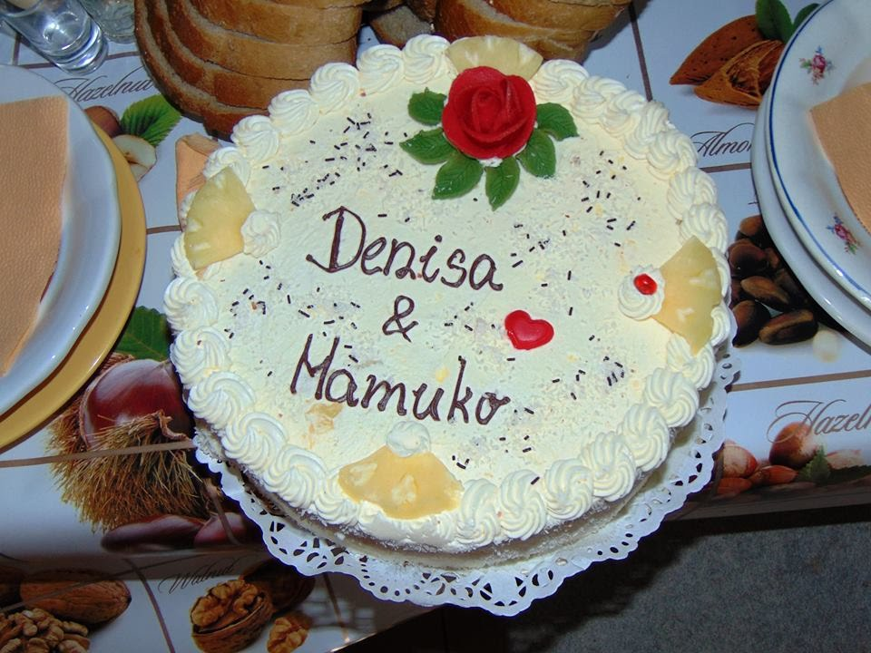
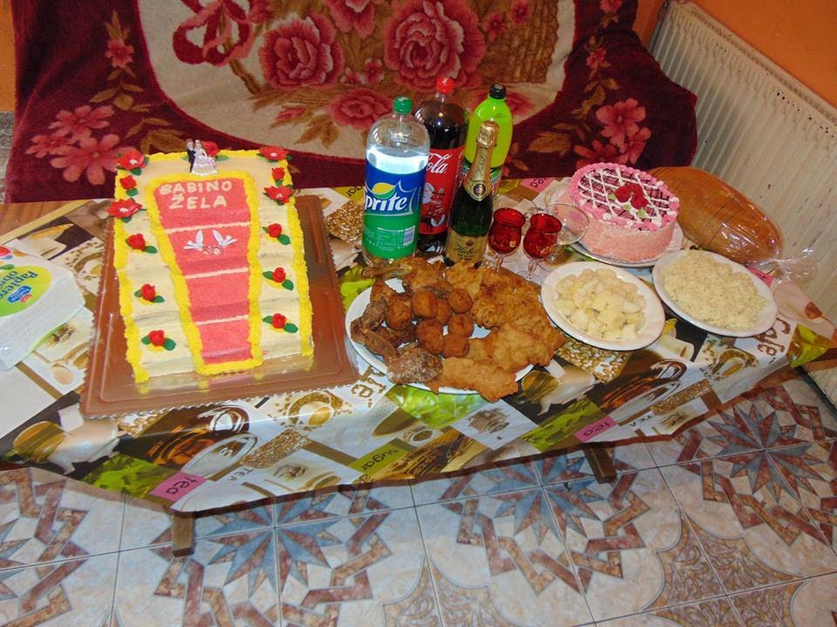
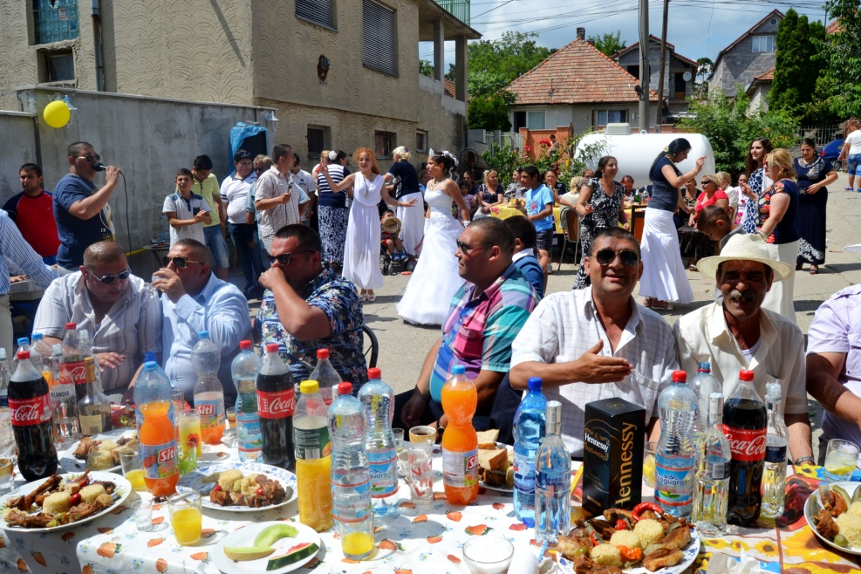
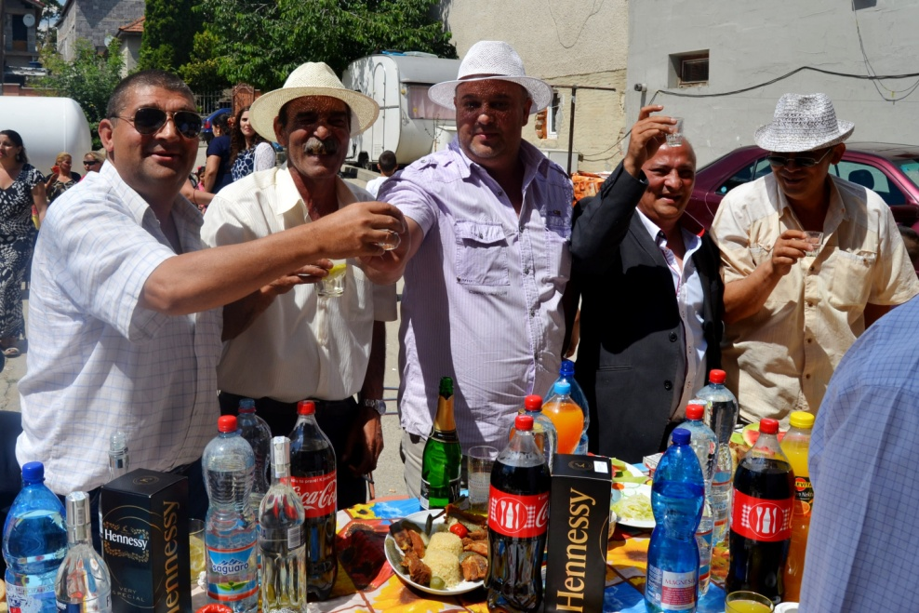

Slide 22
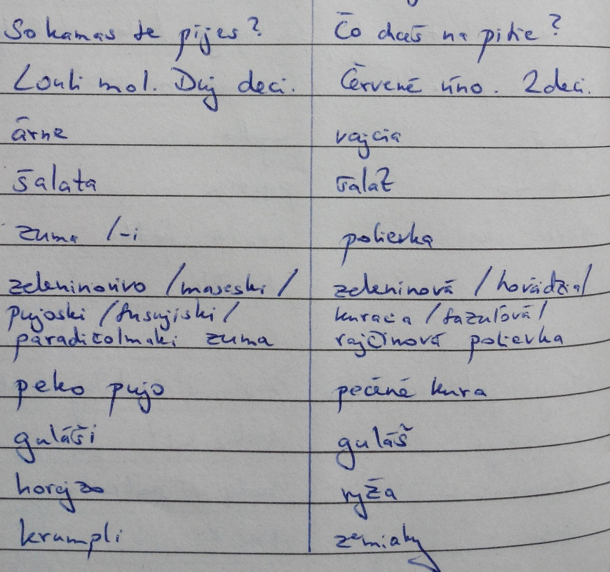
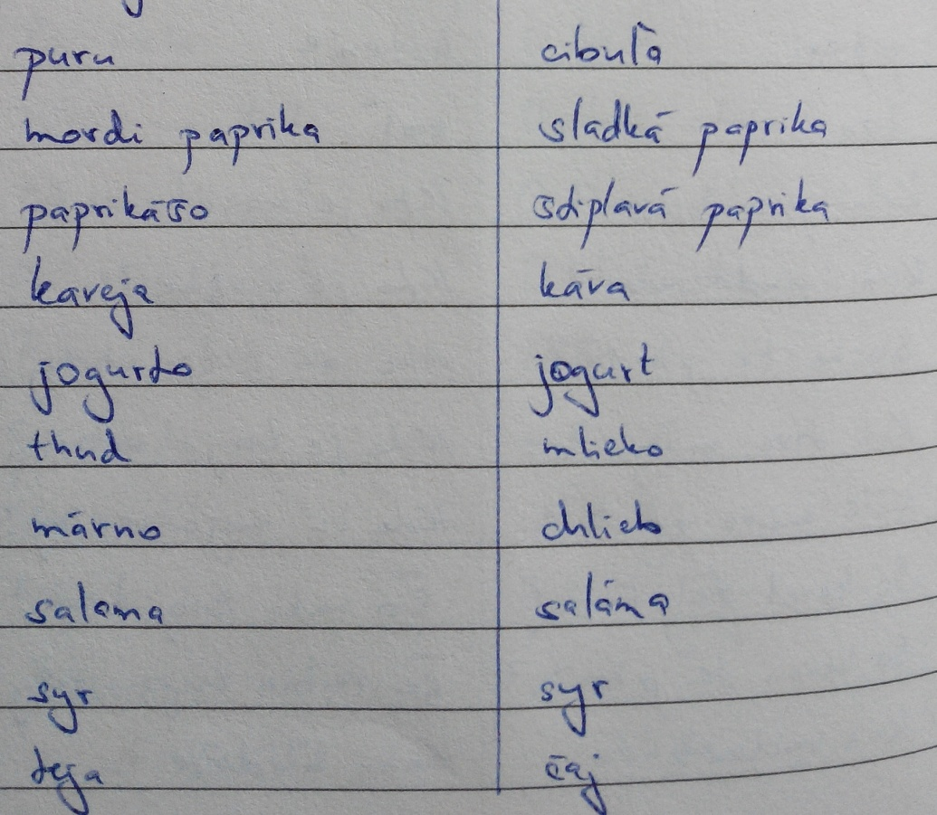

Slide 23
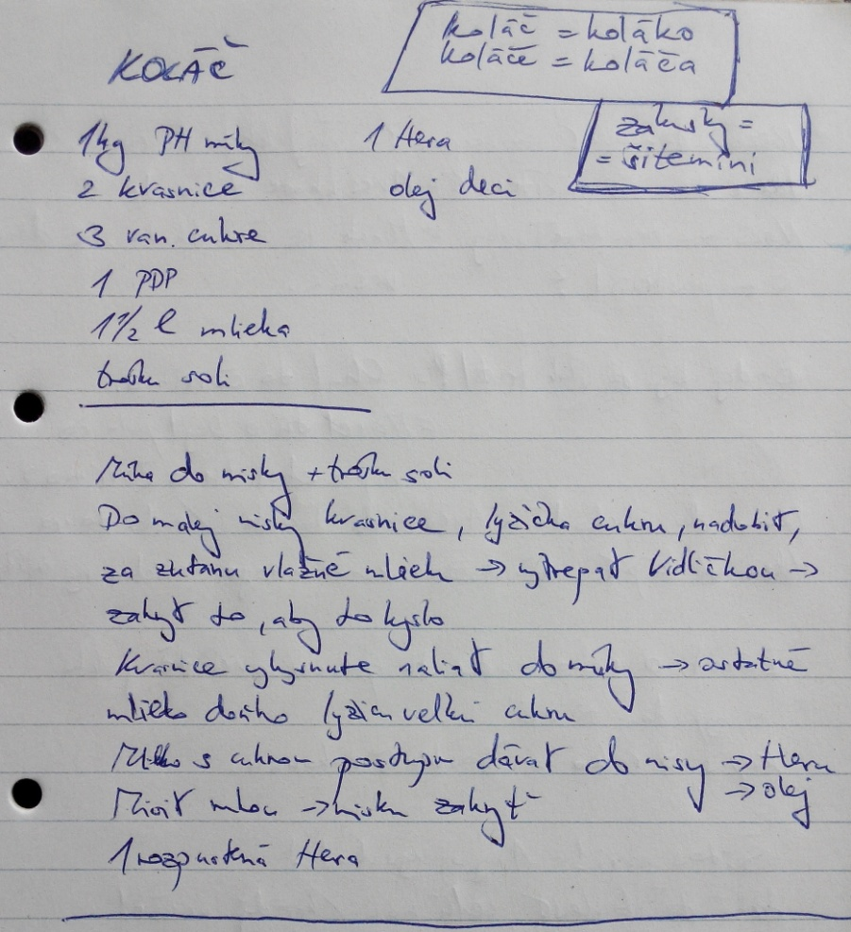
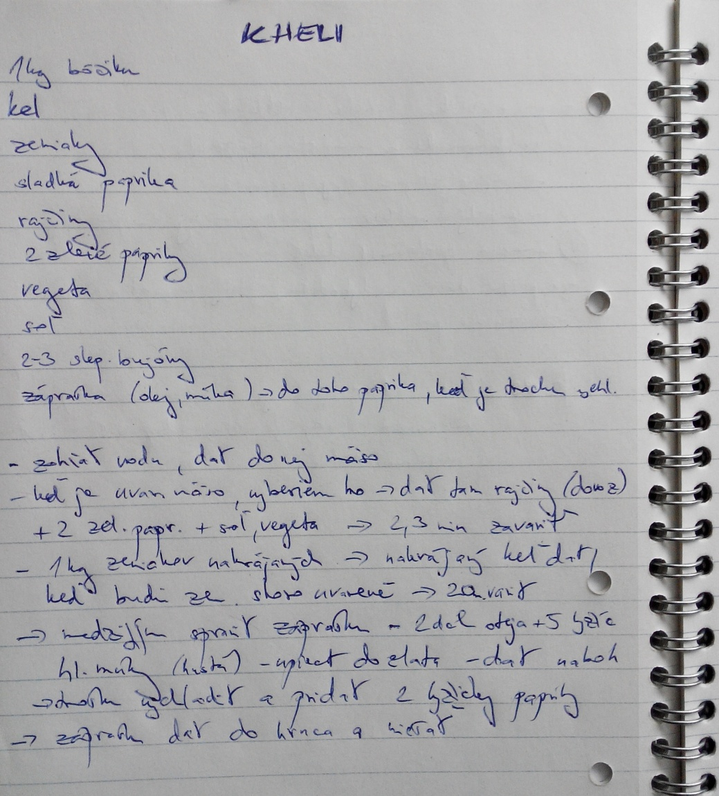
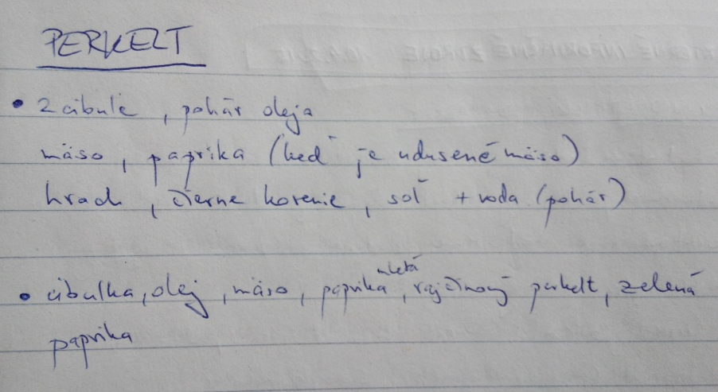

Slide 24
ODEV A ŠPERKY
olašskí Rómovia bývajú v médiách prezentovaní a verejnosťou vnímaní skrz šperky a odev
odráža majetkové pomery nositeľa
strohé informácie v odb. literatúre + nesprávne pomenovanie jednotlivých odevných súčiastok – absencia rozlišovania odevu jednotlivých rómskych skupín
„rómsky kroj“

Slide 25
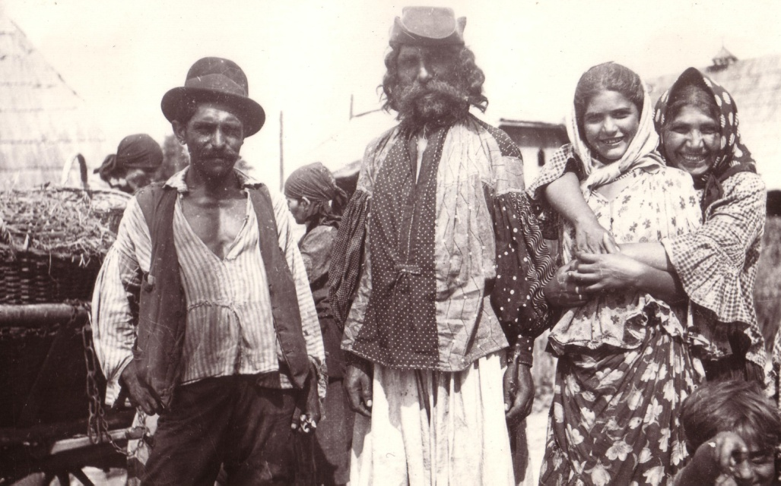
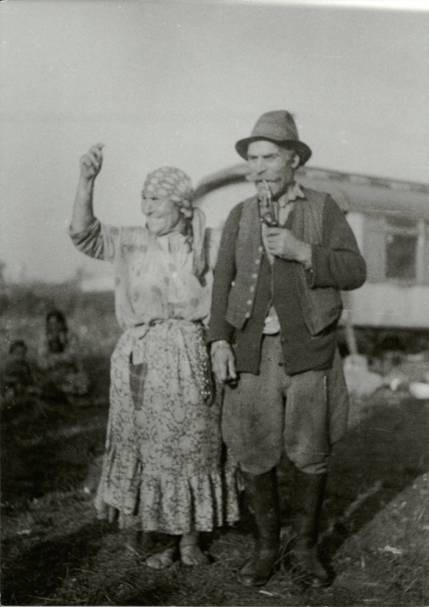




ODEV

Slide 26
ODEV ŽIEN
materiál a zadováženie odevu
  celkový vzhľad odevu do určitej miery závisí aj od materiálu použitého na jeho výrobu
  kašmír (jarmoky, konské trhy...)
  vlastnoručné šitie, neskôr krajčírky medzi Nerómkami
  kvetované vzory, sýte farby
  odev na bežné nosenie bol z lacnejšieho materiálu
„Z kvetových sa šilo. Áno, alebo aj z iných. Jaké bolo, takú si ušila. Lebo chudobný svet bol. Nemal každý na kažmír. A už keď žena mala kažmír, tak to si chránila. To len keď išla medzi ludí. Ale na bežne nosenie, to jakú látku mala, jakú zohnala, z toho si ušila… No moja babka napríklad, čo si ja pamätám, o maminej mame, ona nosila tí sukne, tak väčšinou z hodvábu boli, alebo z kažmíru.“ (žena, 56 r.)

Slide 27
ODEV ŽIEN
sukňa (cocha)
zástera (krejťinca)
spodné vrecko / kapsa (teluňi posoťi, žebeľuka)
blúzka (kacamajka)
šatka (dikhlo)
reprezentatívna funkcia
„Dobre oblečená žena je symbolom dobre situovanej rodiny. Žena tým na sebe ukazuje, akého má muža a aká je jej celá rodina. Tým, že je dobre a parádne oblečená naznačuje, že je dobre i celej rodine“ (Stojka - Pivoň, 2003, s. 92).
„Aké má Róm bohaté vrecko, taká je i rómkina a dcérina skriňa s odevmi“ (Stojka - Pivoň, 2003, s. 98).

Slide 28

ODEV ŽIEN
sukňa (cocha)
„...do jednej sukni sa dali aj tri metre látky. Lebo to bolo tuto v páse naskladané, teda lepšie povedané nazbierkané a zospodu to bolo volné. Alebo to spravili jak faldy. Sklady. Ale to až potom. Ale sprvoti, čo začínali, to bolo tak nahusto. Potom pás tam bol našitý. Najprv to nazbírali, normálne jak na ihle a potom tam našili pás. A ten pás mal šnórku. Tuto nedávali zips. Nevedeli, čo sú to zipse vtedy. To len, až poťálto to zašili, aby tá sukňa sa mohla dať dole a potom to uvazovali... A tá sukňa bola pekne nazbírkaná, bohatá, široká, až dole. Až na členok nosili.“ (žena, 56 r.)

Slide 29




ODEV ŽIEN
zástera (krejťinca)
vnútorná kapsa, vrecko (teluňi posoťi, žebeľuka)

Slide 30


ODEV ŽIEN
blúzka (kacamajka)
obuv (papuči)
„Už keď si dávali tú vysokú papuču, to už vedeli, že je krásavica. Najviac mali naše Cigánky také zlaté topánky. Alebo strieborné, také sandálové, to volakedy predávali v bazári, také sandálky, to si kupovali, na takom nižšom opätku a to už bolo také výnimočné.“ (žena, 53 r.)

Slide 31




ODEV ŽIEN
šatka (dikhlo), úprava vlasov
„Keď sa vydala žena… a keď už išla s mužom do ich rodiny, povedzme po dvoch, troch dňoch, alebo po týždni, sa robil zase mulatčák. To už jej svokrovci robili, sami. Už pozvali pár ľudí a pilo sa. A preto sa to robilo, aby dali tej neveste ručník. A tancovala nevesta so ženíchom, už teda s tým manželom a keď tancovala, išla jej svokra, alebo jej muž... a kupovala svokra novú šatku, kažmírovú a zavázali jej to. Po stojačky, jak tancovala. A to sa vinšuvalo a gratulovalo, že je už žena. Lebo už nebola poctivá a už musela mať ručník.“ (žena, 56 r.)

Slide 32
ODEV MUŽOV
„Róm je hlavným predstaviteľom svojej rodiny, preto musí byť oblečený tak, aby svojim výzorom dal najavo svoje postavenie“ (Stojka - Pivoň, 2003, s. 100).
to platí i v súčasnosti, i keď odev olašských mužov vo veľkej miere stratil svoje charakteristické rysy, ktoré mal ešte v období kočovania
typické bolo a v mnohých prípadoch dodnes je, že Rómovia nepoznali a nepoužívali rozličné druhy odevu, pokiaľ ide o funkciu tohoto odevu - často absentoval pracovný, či domáci odev
  Košeľa (gad)
  Nohavice (maškaricko)
  Vesta (buďoga)
  Klobúk (kolopo)
  Palica (bachuľa)
  vysoké čižmy

Slide 33




ODEV MUŽOV
klobúk (kolopo)
„...starí Cigáni vychádzali podla toho, že ktorý Cigán, chlap, si dá klobúk do hlavy, tak musí reprezentovať volačo. Musí mať pod tým klobúkom volačo. To je symbol, že je chlap, že je Cigáň. Dobrý Cigáň...“ (muž, 54 r.)
palica
(bachuľa)

Slide 34





SVIATOČNÝ ODEV

Slide 35






SVIATOČNÝ ODEV

Slide 36



ODEV - SÚČASNOSŤ

Slide 37





ŠPERKY
od „dukátov“ k „Mercedesu“, „Versace“, „LV“...

Slide 38

ŠPERKY
kópia nákresov so šiestimi typmi náušníc bežne vyrábanými v 80tych – 90tych rokoch zlatníkom pôsobiacim v tej dobe v NR

Slide 39





ŠPERKY – náušnice (zlága)

Slide 40





ŠPERKY – prstene (angrusťi)

Slide 41





ŠPERKY

Slide 42






ŠPERKY – príležitosti na darovanie a ich nosenie

Slide 43





HUDBA, SPEV, TANEC
piesne – pomalé (halgatové) / rýchle, tanečné
hudba – tradične bez doprovodu hudobných nástrojov (tlieskanie, lúskanie, búchanie...)
tanec

Slide 44






HUDBA, SPEV, TANEC

Slide 45
Maco Mamuko „Ande Pešta me phirav...“
1. Ande pešta me phirav,
le but louve me rodav,
kana šefti me kerav
le šejanca žav khelav.
2. Taj jek fogáši me kerav
pánž, šov šela me rodav,
pánž, šov šela, naj but louve,
le šejanca me pijav.
3. Mercedesi me trádav,
ďíla mange me mukav,
manca bešen le šeja
lenca kamav te khelav.
Ref. [: Dikh čak šeje sar khelav,
le figuri sikavav,
taj pujáricko rat si ande mande
le šeja meren angla mande. :]
1. Do pešti jazdím,
zarábam veľa peňazí,
keď kšeftujem
idem s dievčatami tancovať.
2. Urobím len jeden chvat
a zarobím 500, 600,
500, 600, nie je veľa,
s dievčatami si vypijem.
3. Cestujem mercedesom,
púšťam si hudbu,
sedia tam so mnou dievčatá
a s nimi chcem tancovať.
Ref. [: Pozerajú dievčatá ako tancujem,
pozerajú na tie figúry,
mám v sebe krv rošťáka
a dievčatá sú zo mňa hotové. :]

Slide 46




RELIGIOZITA
zväčša preberanie vierovyznania podľa majority
na Slovensku rím.-katolíci
„Každý, i malé dieťa vám odpovie, že existuje Boh... Obrady ich však nezaujímajú, pre nich je dôležitý vnútorný vzťah k Bohu... Veria v posmrtný život, v to, že zomretí žijú podobným spôsobom ako živí, ale sú neviditeľní...“ (Lakatošová, 1994, s. 9)

Slide 47


ÚCTA, RÓMSTVO, SOCIÁLNA KONTROLA
ÚCTA = jedna zo zásad, hodnôt, ktorá je potrebná na udražanie rómstva
RÓMSTVO = spôsob života, zásady, ktoré olašskí Rómovia prebrali od svojich predkov a naďalej ich dodržujú, podľa nich žijú, aby ich mohli predať ďalšej generácií – niečo, čo robí Róma Rómom
na to je potrebná silná sociálna kontrola:
RÓMSKE SÚDY
(romáňi krísi)
VAJDA (Angluno Rom)

Slide 48
RODINA
rodina = najdôležitejšia a najväčšia hodnota v živote olaš.R.
záujmy jednotlivca sú podriadené inštitúcii rodiny
každý člen domácnosti si je vedomý svojich spoločenských práv a povinností, od malička je mu zo strany starších vštepované, kde je jeho miesto a aký je jeho momentálny status.
„V rodinné pospolitosti měl každý své místo, každý znal přesně svůj status a svou roli a věděl, co smí a co nesmí. A ostatní mu to dennodenně připomínali způsoby zakotvenými ve formách verbální i mimoverbální kultury.“ (Hübschamnnová, 1996, s. 23)

Slide 49
NARODENIE DIEŤAŤA - KRST
o tehotnej žene – kamňi, sa medzi olašskými Rómami v skúmanej komunite hovorí ako o „kvitnúcom kvete“ ako o niekom, kto „okrášľuje dom“.
tehotenstvo je u rómskej ženy vítaný stav, dokonca očakávaný a krátko po vydaji aj požadovaný
význam kmotrovstva
„Kmotrovci to je vážna vec! Lebo, kto sa stane kmotor a kmotra, musá sa navzájom rešpektuvat, nesmia sa navzájom ohovárať, ubližovať by si nemali, aby sa ctili jeden druhého, že sú kmotrovci.“ (muž, 52 r.)
krst čo najskôr po pôrode
“kútnica”
„Tá žena, čo dójde domov z pórodnici s malým bábätkom, tá musí byť v druhej izbe… A keď potrebuje vyjsť, dajú mi znamenie a ja idem radšej ven. To musí byť rešpektované.“

Slide 50
VÝBER PARTNERA - ZÁSNUBY
výber nevesty pre syna je dôležitým krokom v živote Rómov - cieľom rodičov je dievča vychovať tak, aby spĺňalo očakávané a kladené požiadavky komunity - vtedy je dievča cenené a odrazí sa to aj na sume, ktorá je za ňu ako za nevestu zaplatená
„Keď má 17, 18, že ani pes nezašteká po ňu, tak sú radi, že ju vypýtajú. Výkričná cena móže byť dve, tri tisíc a nakoniec zostáva symbolických 500, 600, 700. Keď je všetko v poriadku, tak dajú aj dve, tri, päť, aj desať tisic.“ (muž, 50 r.)
„Keď som sa odhodlala, že ožením svojho syna, tak sme s mužom vyberali dievčatá. V prvom rade, nechcem škaredo povedať, ale aby bola poctivá, aby bola z dobrého rodu, aby bola vekovo prirovnane k nemu – on mal vyše šestnásť. Skoro som ho oženila, ale stáva sa aj to. No, aby bola pekná, múdra, aby poslúchala a najlepšie z blízkej rodiny, aby sme ju poznali. Nechcela som cudzie dievča. Lebo stalo by sa niečo, že by sa jej nelúbilo a ušla by. No ale zaplače si alebo ide nabok a dobre je, za chvílu je dobre. A ktoré dievča lúbi muža, tak šetko je dobre! Ktoré dievča lúbi a ktorej záleží.“ (žena, 54 r.)

Slide 51

SVADBA
po výbere partnera môžu nastať dva modely postupných krokov vedúcich k uzatvoreniu manželstva
  v 1. sú prítomné obyčaje ako zásnuby a pytačky - pytačky sú vlastne začiatkom svadby mladého páru, tzv. báro bijav (= veľká svadba), ktorej vrcholom je „spečatenie“ manželstva
  v 2., ktorý je častejší, absentujú zásnuby - prítomný je „únos“ dievčaťa a následné stretnutie rodičov dievčaťa a chlapca za účelom dohodnutia ceny za nevestu - následne sa vystrojí hostina bez obradných úkonov, keďže sa predpokladá, že počas „únosu“, s kt. je spojené prenocovanie mimo domova, došlo k strate panenstva dievčaťa, vtedy svadobné obrady pre samotných Rómov nemajú už význam.

Slide 52





POHREB
po smrti blízkeho sa 2 dni vykonáva vartovanie a na 3. deň sa pochováva
smútok sa drží 1 rok - v súčasnosti individuálne aj menej

Slide 53



ĎAKUJEM za pozornosť! NAJISARÁV ☺
... a ak by ste sa chceli dozvedieť viac:
knižka „Život olašských žien“
Fb „Olašskí Rómovia mojimi očami“

